Slide 1
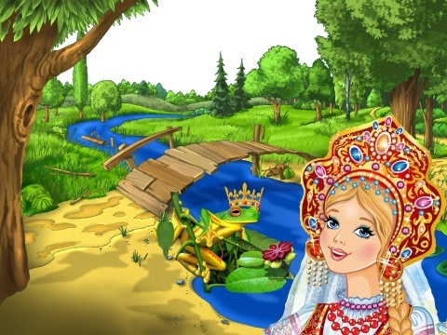
Путешествие по сказкам

Slide 2
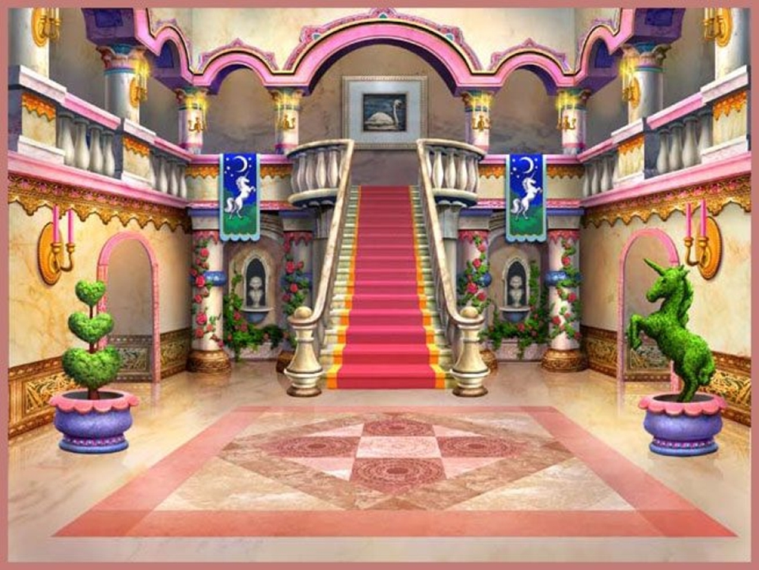
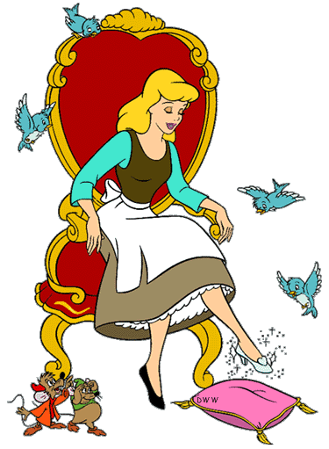
Из танцзала короля
Девочка домой бежала,
Туфельку из хрусталя
На ступеньках потеряла.
Тыквой стала вновь карета…
Кто, скажи, девчушка эта?

Slide 3
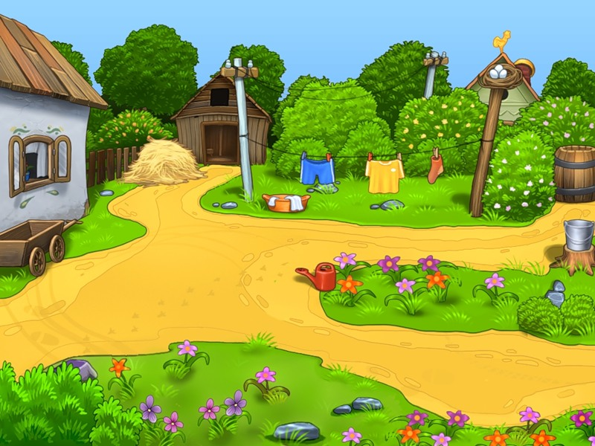
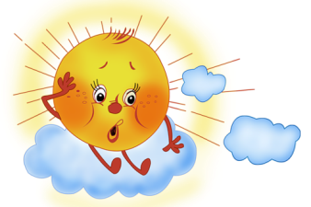
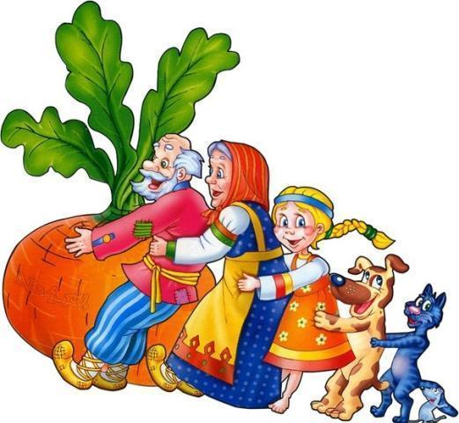
Кто-то за кого-то ухватился крепко:
Ох, никак не вытянуть! Ох, засела крепко!
Мышка, бабка, внучка – все сюда бегут.
Победил упрямицу дружный общий труд!
Кто засел так крепко и держался цепко?
Это наша …

Slide 4
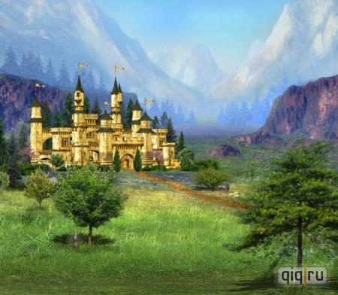
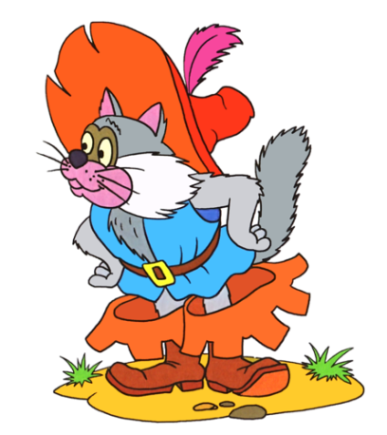
Знайте, этого плутишку
Никому не обхитрить:
Людоеда, словно мышку,
Умудрился проглотить!
И шпоры звенят у него на ногах,
Скажите мне, кто это?...

Slide 5
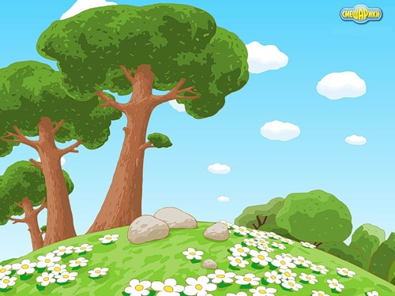
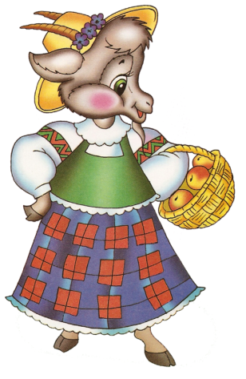
Теперь ещё одна подсказка:
Она – животное из сказки,
Где чуть не скушал волк-злодей
Всех семерых её детей.

Slide 6



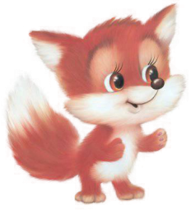
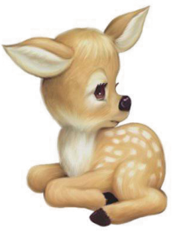

Лечит маленьких детей,
Лечит птичек и зверей,
Сквозь очки свои глядит
Добрый доктор…

Slide 7

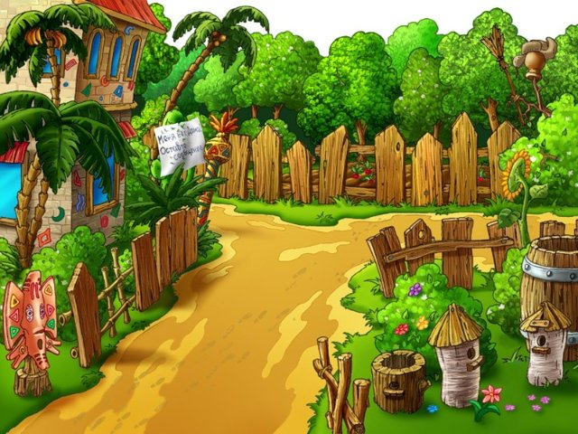
Толстяк живет на крыше,
Летает он всех выше.

Slide 8
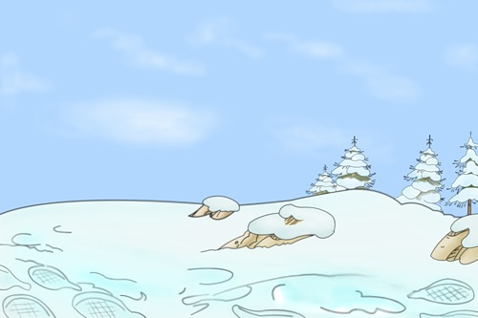

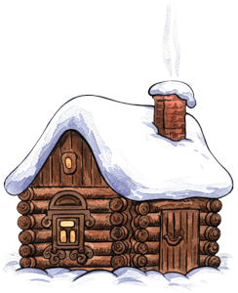
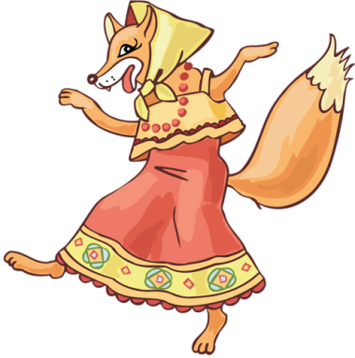
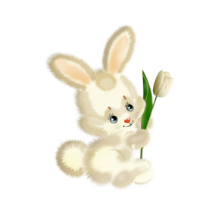
Свой дом зимою, в холода
Она слепила изо льда.
Но дом стоял прекрасно в стужу,
Весной же превратился в лужу.
Дом лубяной построил Зайка.
Теперь, читатель, вспоминай-ка,
Кого прогнал Петух в леса?
Кто Зайца обманул? ...

Slide 9
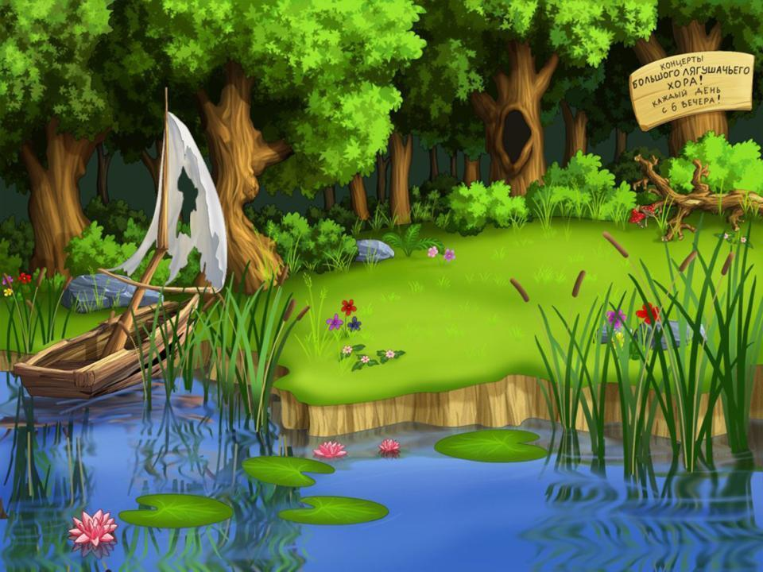
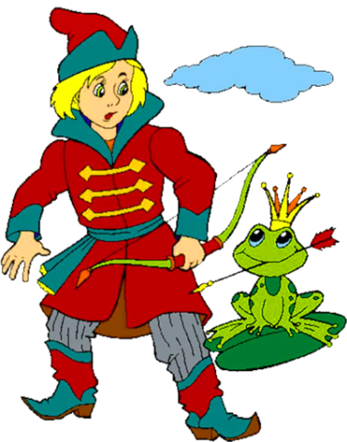
Стрела молодца угодила в болото,
Ну где же невеста? Жениться охота!
А вот и невеста, глаза на макушке.
Невесту зовут…

Slide 10
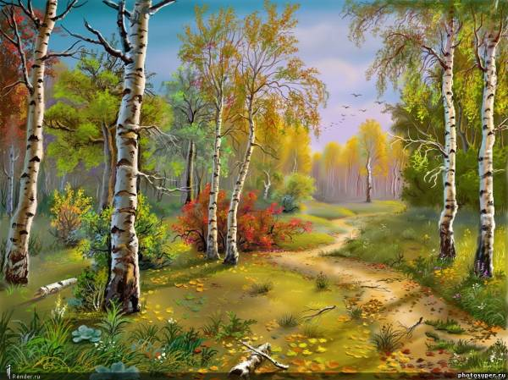
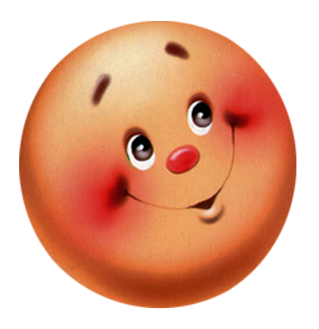
Ему надоело
Сидеть на окошке
И он покатился
В лес по дорожке.

Slide 11

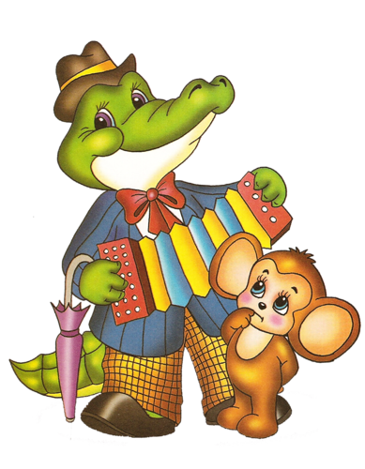
Это знают даже первоклашки,
Что есть друг большой у Чебурашки,
Под гармошку песни он поёт.
Имя друга каждый назовёт

Slide 12
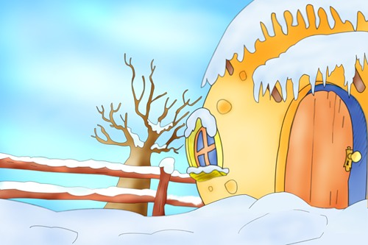

Дед и баба вместе жили,
Дочку из снежка слепили,
Но костра горячий жар
Превратил девчурку в пар.
Дед и бабушка в печали.
Как же девочку ту звали?

Slide 13
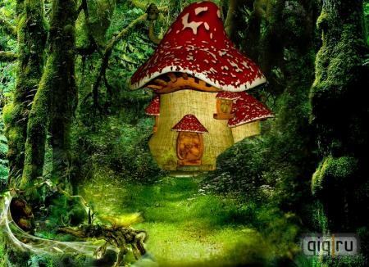
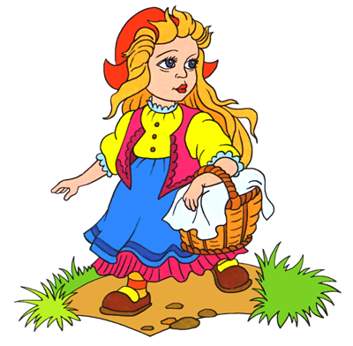
В шапочке я красной,
Пирожки в корзинке.
Вот шагаю к бабушке
По лесной тропинке.
Если встречу Волка,
Я не зареву,
Я тогда охотников
Громко позову.

Slide 14
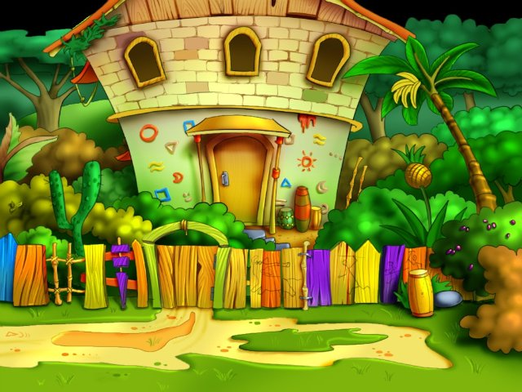
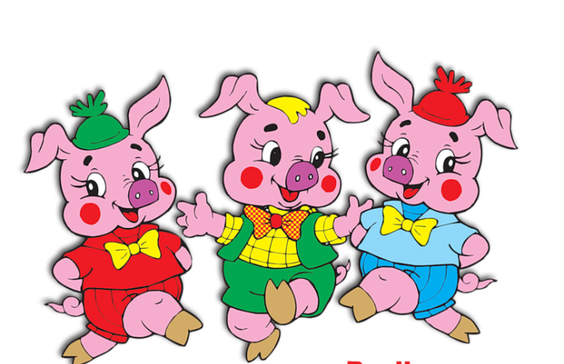
Носик круглый, пятачком,
Им в земле удобно рыться,
Хвостик маленький крючком,
Вместо туфелек — копытца.
Трое их — и до чего же
Братья дружные похожи.
Отгадайте без подсказки,
Кто герои этой сказки?

Slide 15
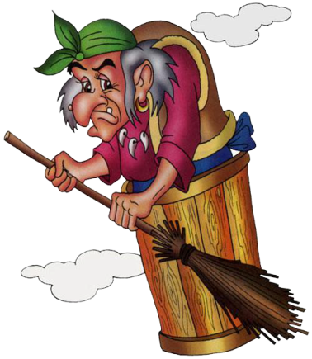
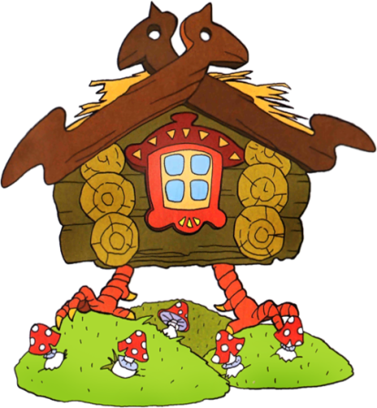

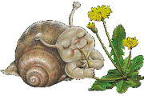
Эту как зовут старушку?
Просит бабушка избушку:
«Разверни-ка свой фасад:
Ко мне — перед, к лесу — зад!»
Топнет костяной ногой.
Звать бабулечку ....

Slide 16
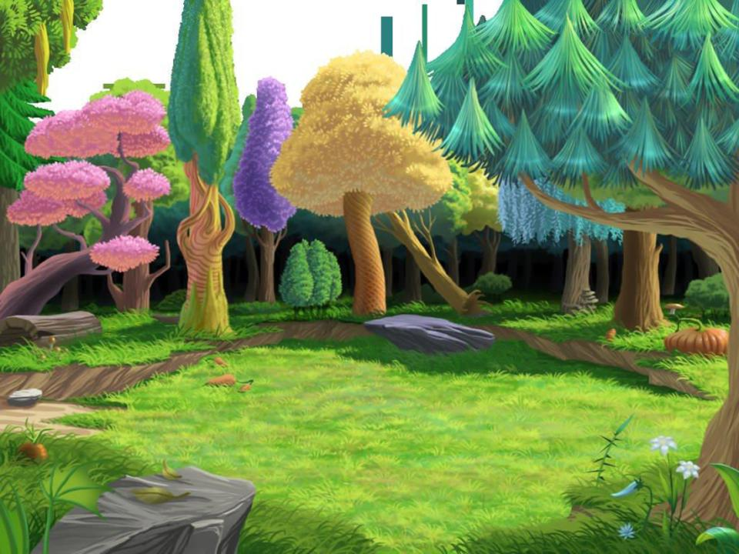
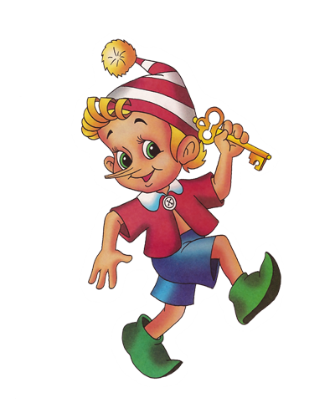
У отца есть мальчик странный,
Необычный, деревянный,
На земле и под водой
Ищет ключик золотой,
Всюду нос сует свой длинный…
Кто же это?

